Slide 1
1
РОДИТЕЛЬСКОЕ СОБРАНИЕ 1 класс
2025 – 2026 учебный год
БОУ г. Омска
«Средняя общеобразовательная школа №71»
(ул. Усадебная, 13, тел. 42-94-07)

Slide 2
3
Директор школы Печёнкин Артём Михайлович
Заместители директора
Туякова Кулбаршин Камальевна
(курирует вопросы организации учебного процесса); Пережняк Елена Юрьевна
(вопросы организации воспитательного процесса);
Педагогический коллектив
Учителя – 29 человек
(начальная школа - 8, основная школа – 21)

Slide 3
Нормативные документы школы (ознакомиться можно на сайте)
2
Устав (редакция №6), утверждён 23.10.2015 (Приказ департамента образования Администрации города Омска № 131);
Лицензия № 392-п от 20.02.2012 (бессрочно);
Свидетельство о государственной аккредитации
№ 141 от 03.06.2013 (до 03.06.2025г.);
Основная образовательная программа начального общего образования; адаптированная образовательная программа начального общего образования
Локальные акты.

Slide 4
5
Учебные кабинеты
7 кабинетов начальных классов
2 кабинета русского языка и литературы
2 кабинета математики
1 кабинет химии и биологии
1 кабинет географии и ОБЖ
2 кабинета истории и обществознания
1 кабинет физики
2 кабинета иностранного языка
1 кабинет музыки
1 кабинет технологии и ИЗО
спортивные залы, актовый зал

Slide 5
5
Питание
Источники финансирования расходов на организацию питания обучающихся:
Питание обучающихся 1-4х классов является
БЕСПЛАТНЫМ и осуществляется за счет средств бюджетов разного уровня (основание: пункт 2.1 статьи 37 № 273-ФЗ)
Детям с ОВЗ – предоставляется двухразовое бесплатное питание за счет бюджетных средств города Омска (основание: часть 7 статьи 79 №273-ФЗ)

Slide 6
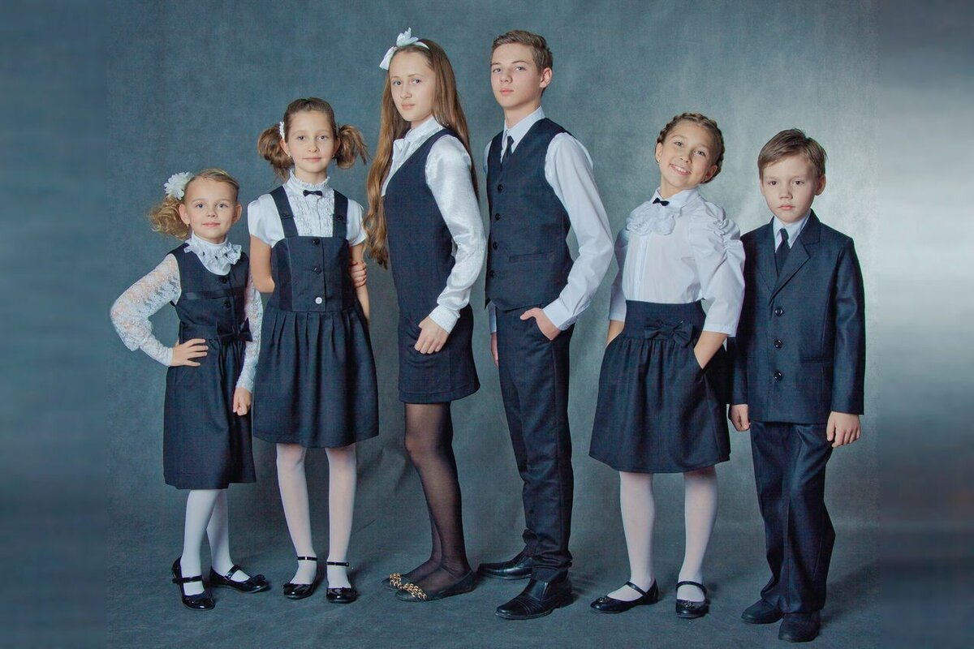
5
Школьная форма
ПИСЬМО МИНИСТЕРСТВА ОБРАЗОВАНИЯ И НАУКИ РОССИЙСКОЙ ФЕДЕРАЦИИ ОТ 28 МАРТА 2013 Г. N ДЛ-65/08 «ОБ УСТАНОВЛЕНИИ ТРЕБОВАНИЙ К ОДЕЖДЕ ОБУЧАЮЩИХСЯ»;
ПИСЬМО ФЕДЕРАЛЬНОЙ СЛУЖБЫ ПО НАДЗОРУ В СФЕРЕ ЗАЩИТЫ ПРАВ ПОТРЕБИТЕЛЕЙ И БЛАГОПОЛУЧИЯ ЧЕЛОВЕКА ОТ 9 НОЯБРЯ 2012 Г. N 01/12662-12-23 «О СОВЕРШЕНСТВОВАНИИ ФЕДЕРАЛЬНОГО ГОСУДАРСТВЕННОГО САНИТАРНО-ЭПИДЕМИОЛОГИЧЕСКОГО НАДЗОРА ЗА ПРЕБЫВАНИЕМ ДЕТЕЙ В ОБРАЗОВАТЕЛЬНЫХ УЧРЕЖДЕНИЯХ»;
ПОЛОЖЕНИЕ О ШКОЛЬНОЙ ФОРМЕ ОБУЧАЮЩИХСЯ БОУ ГОРОДА ОМСКА «СРЕДНЯЯ ОБЩЕОБРАЗОВАТЕЛЬНАЯ ШКОЛА № 71».

Slide 7
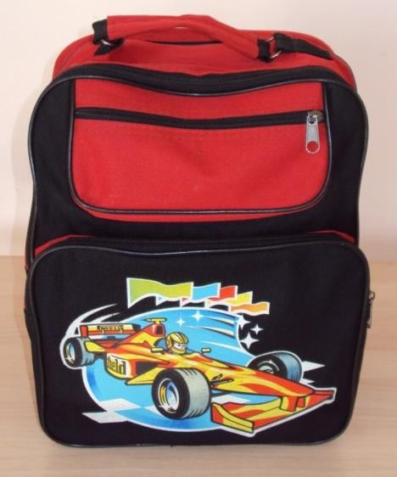
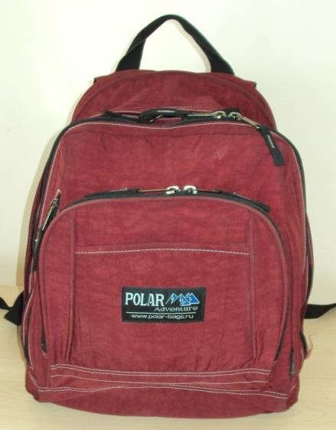
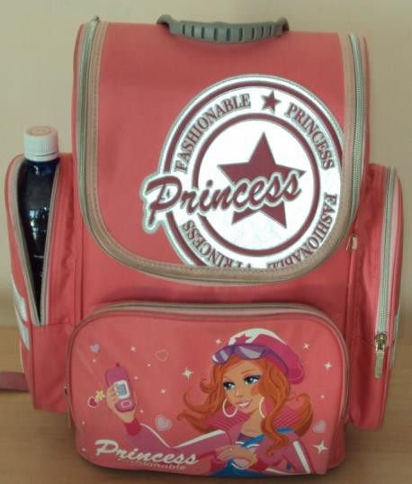
Требования к школьным ранцам
Вес ранца не должен превышать 700 г.
Высота передней стенки - 220-260 мм . Высота задней стенки – 300-360 мм.
300г.
700г 1200 г.

Slide 8
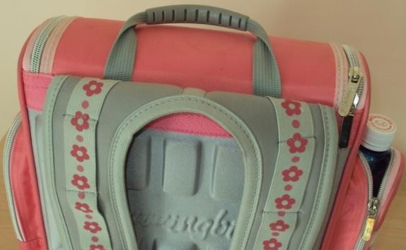
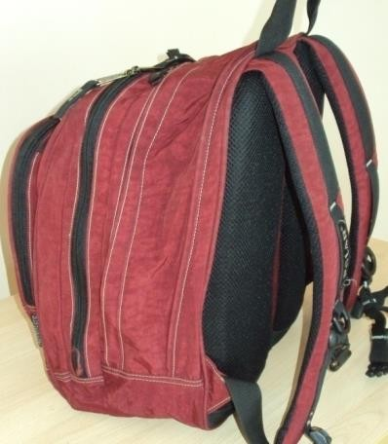
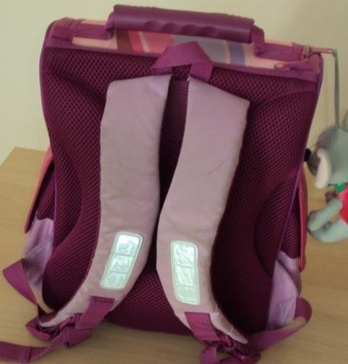
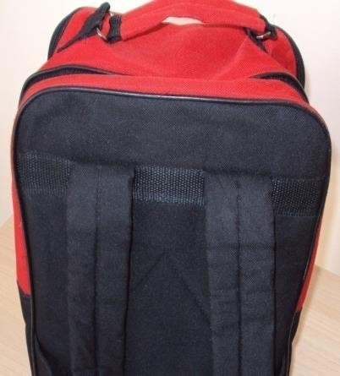
Требования к школьным ранцам
Предпочтение следует
отдавать ранцам, спинка которых имеет специальные массажные профили
Не имеет специальных массажных профилей

Slide 9
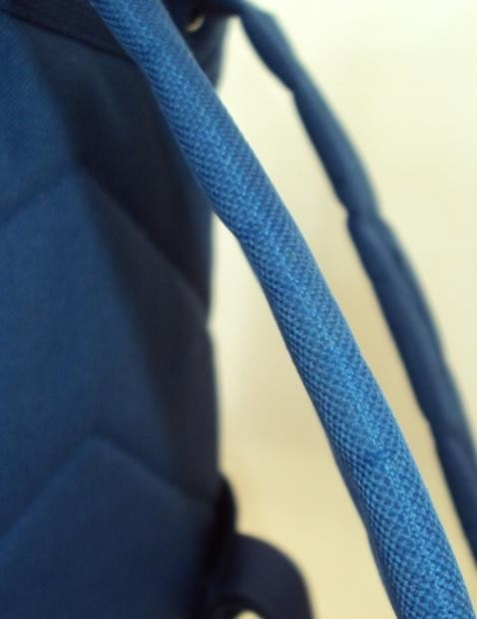
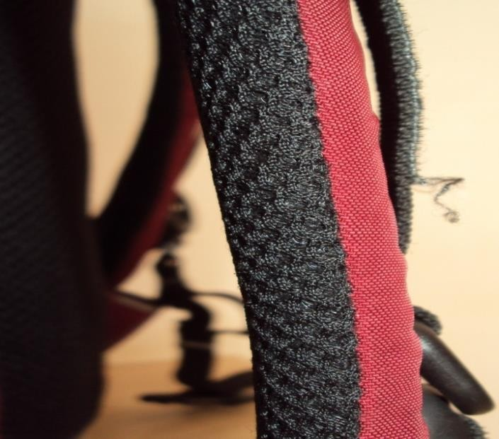
Требования к школьным ранцам
Ширина плечевого ремня должна быть не менее 35-40 мм; необходимы специальные
накладки.
Не имеется специальных накладок.

Slide 10
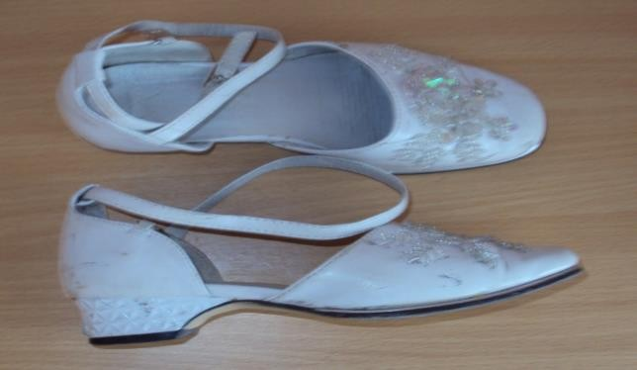
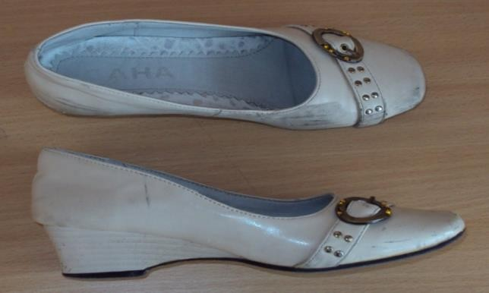
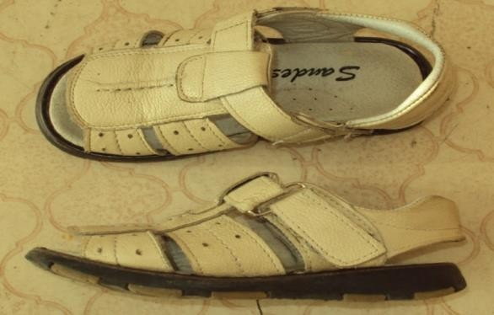
Требования к сменной обуви
Высота каблука превышает
2 см, не обеспечивается прочная фиксация голеностопного сустава
Обувь зауженная в носочной
части.
Обувь не имеет фиксированного задника, не обеспечивает прочную фиксацию в
носочной части.

Slide 11
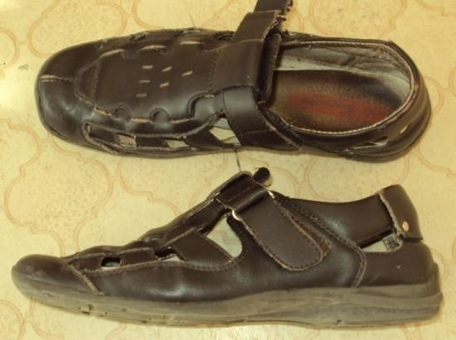
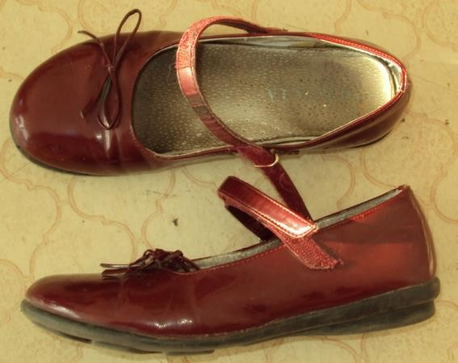
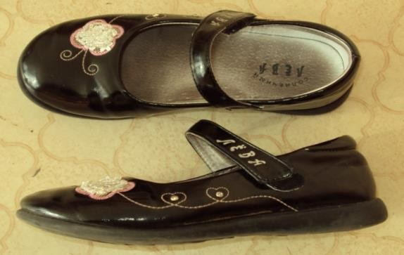
Требования к сменной обуви
Обувь,
соответствующая требованиям
стандартов к сменной обуви

Slide 12
5
Психологическая готовность к школе Консультации по предварительной записи в рамках работы консультационного пункта по т. 42-94-07

Slide 13
Учебный план 1 класса
9
Русский язык – 5 часов;
Литературное чтение – 4 часа;
Математика – 4 часа;
Окружающий мир – 2 часа;
Технология – 1 час;
Изобразительное искусство – 1 час;
Музыка – 1 час;
Физическая культура – 2 часа;
Финансовая грамотность — 1 час.
ВСЕГО: 21 час в неделю

Slide 14
Организация образовательного процесса в 1 классе
12
В соответствии с СанПин
занятия в первую смену;
5-дневная учебная неделя;
недельная нагрузка 21 час;
- «ступенчатый» режим обучения (сентябрь, октябрь – по 3 урока, ноябрь - декабрь – по 4 урока (1 день по 5 уроков), 1 полугодие — по 30 минут, 2 полугодие – по 40 минут.
*дополнительные каникулы*;
обучение проводится без балльного оценивания знаний;

Slide 15
24
Список необходимого к школе
Будет на сайте школы в разделе
«Приём в 1 класс»

Slide 16
ИНФОРМАЦИЯ О КОМПЛЕКТОВАНИИ 1-Х КЛАССОВ НА 2025 — 2026 УЧЕБНЫЙ ГОД
Планируется скомплектовать 2 первых классов
Количество классов-комплектов | Плановое число мест | Свободное число мест
Общеобразовательные классы | 2 | 40

Slide 17
Классные руководители 1-х классов
1А
Веревкина Евгения Алексеевна
(все предметы, за исключением ИЗО и физической культуры)
Окончила Омское ордена Трудового Красного Знамени педагогическое училище №1 (Преподавание в начальных классах общеобразовательной школы), 1985 г.
Стаж педагогический – 35 лет

Slide 18
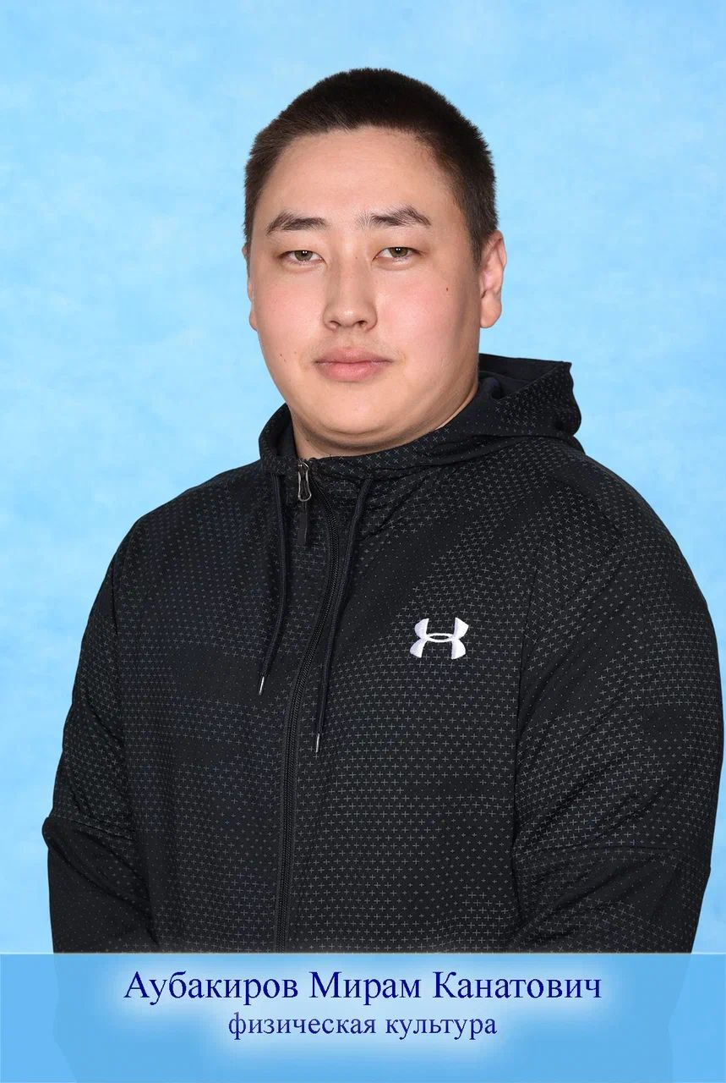
1АБ (физическая культура)
Аубакиров Мирам Канатович
Окончил
среднее специальное, Омский колледж, профессиональных технологий, педагог дополнительного образования (профиль «Физическая культура»), 2021 г.
Стаж педагогический – 3 года

Slide 19
Классные руководители 1-х классов
1Б
Башлыкова Снежана Захидовна (все предметы, за исключением ИЗО и физической культуры)
Окончила БПОУ Омской области «Педагогический колледж №1», 2025 г., учитель начальных классов.
Дополнительное образование — учитель ИЗО и черчения.
Стаж педагогический – с 2025 г.

Slide 20
Основные положения приёма в 1 класс
36
Территориальный участок,
закрепленный за БОУ г. Омска «Средняя общеобразовательная школа № 71»
(в соответствии с приказом Департамента образования Администрации города Омска от 20 февраля 2025 года №11)
Приём заявлений в первый класс от лиц, имеющих право первоочередного, преимущественного приема и лиц, зарегистрированных на закреплённой территории, ведётся с 1 АПРЕЛЯ 2025 г. по 30 июня 2025 г.
Приём заявлений в первый класс от лиц, не имеющих право первоочередного, преимущественного приема и лиц, не зарегистрированных на закреплённой территории, начинается с 6 июля 2025 г.

Slide 21
Возраст обучения в начальной школе
6,5 лет (6 лет 6 месяцев) при отсутствии противопоказаний по состоянию здоровья 8 лет
Для обучения в более раннем или более позднем возрасте
требуется - письменное заявление родителей (законных представителей) - разрешение учредителя БОУ г. Омска
Прием на обучение детей с ОВЗ
- с согласия родителей (законных представителей) - на основании рекомендаций психолого-медико-педагогической комиссии

Slide 22
Зачисление первоклассников, не достигших возраста 6,6 лет на 1 сентября текущего года и первоклассников, чей возраст превышает 8 лет на 1 сентября текущего года осуществляется на основании решения директора департамента образования Администрации города Омска.
Родителям (законным представителям) детей необходимо предоставить в департамент образования
(ул. Карла Либкнехта,33, каб. 218)
следующие документы:
оригинал и ксерокопия свидетельства о рождении ребенка;
оригинал и ксерокопия документа, подтверждающего изменение фамилии (если ребенок и заявитель имеют разные фамилии);
справка о состоянии здоровья ребенка от педиатра;
служебная записка от руководителя БОУ.

Slide 23
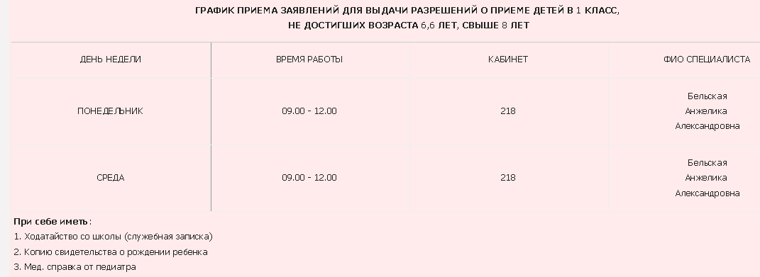

Slide 24
Этапы
1 этап
1 апреля - 30 июня 2025 года
2 этап
6 июля - 5 сентября 2025 года
Принятие решения
В течение 3 рабочих дней после завершения приема заявлений (не позднее 5 июля) |  | В течение 5 рабочих дней после приема заявления
Форма принятия решения - уведомление
О зачислении |  | Об отказе в зачислении

Slide 25
Порядок зачисления
1
2
3
4

Slide 26
Льготные категории, не проживающие на закрепленной территории
Внеочередное право (СВО)
Дети работников прокуратуры |  | Дети судей |  | Дети сотрудников Следственного комитета
Закон Российской Федерации от 17 января 1992 года № 2202-1 «О прокуратуре Российской Федерации» |  | Закон Российской Федерации от 26 июня 1992 года № 3132-1 «О статусе судей в Российской Федерации» |  | Федеральный закон от 28 декабря 2010 года № 403-ФЗ «О Следственном комитете Российской Федерации»
Преимущественное право
Дети, у которых братья и (или) сестры (полнородные и неполнородные, усыновленные (удочеренные), обучаются в общеобразовательной организации
Федеральный закон от 2 декабря 2019 года № 411-ФЗ и Федеральный закон от 21 ноября 2022 года № 465-ФЗ «О внесении изменений в статью 54 Семейного кодекса Российской Федерации и статью 67 Федерального закона «Об образовании в Российской Федерации»
В общеобразовательных организациях, имеющих интернат

Slide 27
Льготные категории, проживающие на закрепленной территории
Первоочередное право
Дети военнослужащих |  | Дети граждан, призванных на военную службу по мобилизации, гражданам, пребывающим в добровольческих формированиях |  | Дети сотрудников полиции и сотрудников органов внутренних дел, не являющихся сотрудниками полиции
ст. 2 Федерального закона от 27 мая 1998 года № 76-ФЗ «О статусе военнослужащих» |  | п. 2 Указа Президента Российской Федерации от 21 сентября 2022 года № 647 «Об объявлении частичной мобилизации в Российской Федерации» |  | ст. 46 Федерального закона от 7 февраля 2011 года № 3-ФЗ «О полиции»

Slide 28
Льготные категории, проживающие на закрепленной территории
Первоочередное право
Дети сотрудников некоторых федеральных органов исполнительной власти |  | Дети работников общеобразовательных организаций, расположенных на территории Омской области |  | Дети медицинских работников медицинских организаций государственной системы здравоохранения Омской области
ст. 1 Федерального закона от 30 декабря 2012 года № 283-ФЗ «О социальных гарантиях сотрудникам некоторых федеральных органов исполнительной власти и внесении изменений в законодательные акты Российской Федерации» |  | Статья 5.1. Закона Омской области от 27 апреля 2022 года № 2478-ОЗ «О внесении изменений в Закон Омской области «О регулировании отношений в сфере образования на территории Омской области»

Slide 29
Пункт 17
Руководитель общеобразовательной организации издает распорядительный акт о приеме на обучение детей, указанных в абзаце первом пункта 17, в течение 3 рабочих дней после завершения приема заявлений о приеме на обучение в первый класс.
Не позднее 5 июля
Для детей, не проживающих на закрепленной территории, прием заявлений о приеме на обучение в первый класс начинается 6 июля текущего года до момента заполнения свободных мест, но не позднее 5 сентября текущего года.

Slide 30
Приём в 1 класс
25
Федеральный закон от 29.12.2012 года № 273-ФЗ «Об образовании в Российской Федерации». Статья 67;
Приказ Министерства Просвещения РФ от 02.09.2020 г. № 458 «Об утверждении Порядка приема на обучение по образовательным программам начального общего, основного общего и среднего общего образования»;
Приказ Министерства Просвещения РФ от 08.10.2021 года № 707 о внесении изменений в приказ Министерства Просвещения РФ от 02.09.2020 года № 458 «Об утверждении порядка приема на обучение по образовательным программам начального общего, основного общего и среднего общего образования;
Алгоритм порядка приема на обучение по образовательным программам начального общего, основного общего и среднего общего образования;
Приказ департамента образования Администрации города Омска от 05.11.2015 года № 142 «Об утверждении стандартов качества муниципальных услуг, оказываемых бюджетными учреждениями города Омска, подведомственные департаменту образования Администрации города Омска;
Положение о порядке приема граждан в БОУ г. Омска «Средняя общеобразовательная школа №71».

Slide 31
Документы для приёма в 1-й класс
1. Заявление родителей (законных представителей).
2. Оригинал и ксерокопию паспорта родителей (законных представителей).
3. Оригинал и ксерокопию свидетельства о рождении ребенка.
4. Оригинал и ксерокопию документа о регистрации ребенка по месту жительства или по месту пребывания на закрепленной территории.
5. Справку с места работы родителей (законных представителей) ребенка (при наличии права первоочередного приема на обучение).
6. Оригинал и ксерокопию свидетельства о рождении детей или документа, подтверждающего родство детей; оригинал и ксерокопию свидетельства о регистрации детей по месту жительства или по месту пребывания, или документ, содержащий сведения о регистрации детей по месту жительства или по месту пребывания детей (при наличии права преимущественного приема на обучение).
7. Фотография ребёнка 3*4
8. Оригинал и копия СНИЛС ребёнка
9. Медицинская карта
Все документы предоставляются в файле

Slide 32
33
Родители (законные представители) детей, являющихся иностранными гражданами или лицами без гражданства,
предъявляют документ, подтверждающий родство заявителя (или законность представления прав ребенка), и документ,
подтверждающий право заявителя на пребывание в Российской Федерации.
Иностранные граждане и лица без гражданства все документы представляют на русском языке или вместе с заверенным в установленном порядке переводом на русский язык.
Копии предъявляемых при приеме документов хранятся в школе на время обучения ребенка.

Slide 33
34
Документы, представленные родителями (законными представителями) детей, регистрируются в журнале приема заявлений.
Выдаётся расписка, заверенная подписью
должностного лица учреждения, ответственного за прием документов, и печатью учреждения.

Slide 34
График приёма документов для зачисления в 1 класс:
9
1 апреля 2025 года — с 08:30 — 13:00; 14:00 — 17:30
Приём документов будет осуществляться
по предварительной записи по т. 42-94-07.

Slide 35
37
В соответствии с санитарно-гигиеническими требованиями, прием документов будет осуществляться по предварительной записи по т. 42-94-07.
Приём документов будет осуществляться по предварительной записи по т. 42-94-07 по адресу ул. Волго-Донская, 15 (здание школы 83).
ГРАФИК ПРИЁМА ДОКУМЕНТОВ
понедельник | 10-00 – 16-00 | приёмная, кабинет 114
вторник | 10-00 – 11-00 | приёмная, кабинет 114
среда | 16-00 – 19-00 | приёмная, кабинет 114
четверг | 10-00 - 16-00 | приёмная, кабинет 114
пятница | нет приёма | -

Slide 36
38
САЙТ ШКОЛЫ
https://sh71-omsk-r52.gosweb.gosuslugi.ru/
Грууппа вКонтакте
https://vk.com/club215312662
Телефон 42-94-07

Slide 37
ДО ВСТРЕЧИ
В НАШЕЙ ШКОЛЕ!

